Slide 1
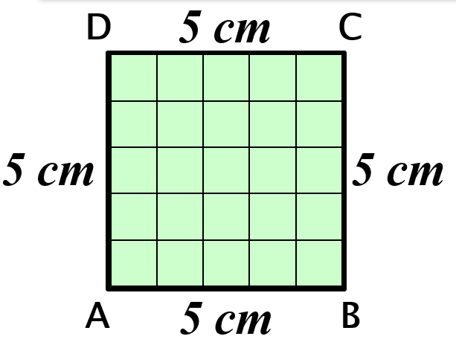
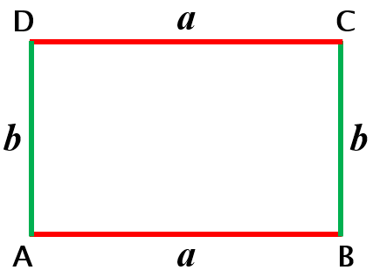
Négyzet és téglalap kerülete és területe
T = a . a
Mgr. Miklós György
k = 2.a + 2.b

Slide 2

Négyzet
a
Tulajdonságai:
D
C
4 db csúcsa van (A, B, C, D)
a
a
4 db oldala van (mind egybevágó - a)
Belső szögei derékszögek (90°)
Szomszédos oldalai merőlegesek
A
a
B
Szemközti oldalai párhuzamosak
Átlói merőlegesek és felezik egymást

Slide 3

Négyzet kerülete
Kerület – olyan, mintha körbe akarnánk járni az alakzatot
a
Mennyi utat teszünk meg?
D
C
a
a
a
+ a
+ a
+ a
A
a
B
k = 4 . a
(Egysége: mm, cm, …)

Slide 4
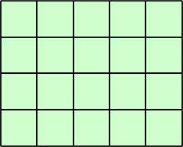

Négyzet területe
Terület – hány db 1 cm oldalú kis négyzettel rakhatjuk ki
a négyzet belsejét
5 cm
Hány kis négyzet fér egy sorba?
D
C
És hány sor fér bele?
5 cm
5 cm
5
. 5
= 25
A
5 cm
B
T = a . a
(Egysége: mm², cm², …)

Slide 5
Feladat
Számítsd ki a 9 cm oldalú négyzet kerületét és területét!
a = 9 cm
k = 4 . a
T = a . a
k = 4 . 9
T = 9 . 9
k = 36 cm
T = 81 cm²

Slide 6
Téglalap
a
Tulajdonságai:
D
C
4 db csúcsa van (A, B, C, D)
b
b
4 db oldala van – a, b
(2-2 szemközti egybevágó)
Belső szögei derékszögek (90°)
A
a
B
Szomszédos oldalai merőlegesek
Szemközti oldalai párhuzamosak
Átlói nem merőlegesek,
de felezik egymást

Slide 7
Téglalap kerülete
Kerület – olyan, mintha körbe akarnánk járni az alakzatot
a
Mennyi utat teszünk meg?
D
C
b
b
a
+ b
+ a
+ b
a
k = 2.a + 2.b
k = 2.(a + b)
A
B
(Egysége: mm, cm, …)

Slide 8
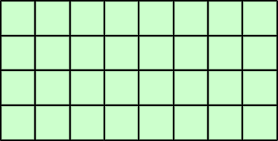

Téglalap területe
Terület – hány db 1 cm oldalú kis négyzettel rakhatjuk ki
a téglalap belsejét
Hány kis négyzet fér egy sorba?
D
8 cm
C
És hány sor fér bele?
5 cm
5 cm
8
. 5
= 40
A
8 cm
B
T = a . b
(Egysége: mm², cm², …)

Slide 9
Feladat
Számítsd ki a 10 cm és 7 cm oldalú téglalap kerületét és területét!
a = 10 cm
b = 7 cm
k = 2.a + 2.b
T = a . b
k = 2.10 + 2.7
T = 10 . 7
k = 20 + 14
T = 70 cm²
k = 34 cm

Slide 10
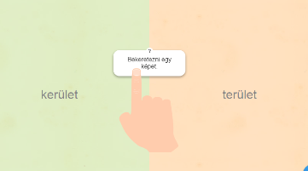
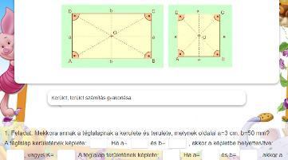
Interaktív feladatok
Kerület vagy terület?
Lépésről lépésre
https://learningapps.org/9252755
https://learningapps.org/3117425

Slide 11
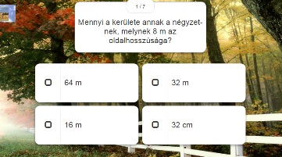
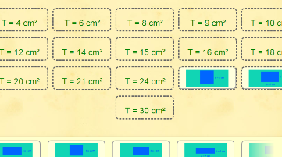
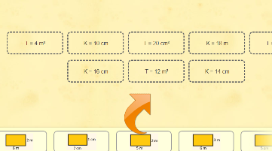
Interaktív feladatok
Négyzet, téglalap – k, T
Négyzet, téglalap – T
https://learningapps.org/7210871
https://learningapps.org/7668813
Téglalap – k, T
https://learningapps.org/2918286

Slide 12
Trükkösebb feladatok
Számítsd ki a 24 cm kerületű négyzet területét!
Számítsd ki a 64 cm² területű négyzet kerületét!
k = 24 cm
T = 64 cm²
k = 4 . a
T = a . a
T = a . a
k = 4 . a
24 = 4 . a
T = 6 . 6
64 = a . a
k = 4 . 8
a = 24 : 4
T = 36 cm²
a = 8 cm
k = 32 cm
a = 6 cm

Slide 13
Trükkösebb feladatok
Számítsd ki a 45 cm² területű téglalap kerületét, ha az egyik oldala 9 cm hosszú!
Számítsd ki a 22 cm kerületű téglalap területét, ha az egyik oldala 8 cm hosszú!
T = 45 cm²
k = 22 cm
a = 9 cm
a = 8 cm
T = a . b
k = 2.a+2.b
k = 2.a+2.b
T = a . b
45 = 9 . b
k = 2.9+2.5
22 = 2.8+2.b
T = 8 . 3
b = 45 : 9
k = 18 + 10
22 = 16+2.b
T = 24 cm²
b = 5 cm
k = 28 cm
2.b = 6
b = 3 cm

Slide 14

Mértékegységek
Nincs kis szám, így 1 db nulla, vagyis 10 a váltószám, kivéve a km-nél 3 db nulla
A kerület mértékegységei
. 1000
. 10
. 10
. 10
km m dm cm mm
: 1000
: 10
: 10
: 10
méter
kilométer
deciméter
centiméter
milliméter

Slide 15
Mértékegységek
. 1000
. 10
. 10
. 10
km m dm cm mm
: 1000
: 10
: 10
: 10
36 dm = cm
9000 mm = m
360
9
7200 mm = dm
72
440 m = cm
44000
5 km = m
10
5000
100000 dm = km

Slide 16
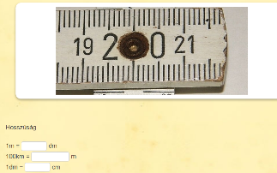
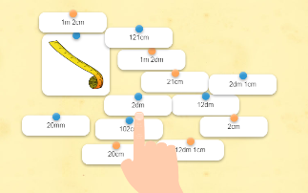
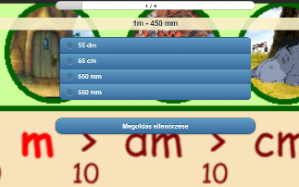
Interaktív feladatok
https://learningapps.org/1848309
https://learningapps.org/1745662
https://learningapps.org/1960816

Slide 17
Mértékegységek
A kis 2-es jelzi, hogy 2 db nulla, vagyis 100 a váltószám (az árnál és hektárnál is)
A terület mértékegységei
. 100
. 100
. 100
. 100
. 100
. 100
km² ha ár m² dm² cm² mm²
: 100
: 100
: 100
: 100
: 100
: 100
ár
hektár
négyzetméter
négyzetkilométer
négyzetdeciméter
négyzetcentiméter
négyzetmilliméter

Slide 18
Mértékegységek
. 100
. 100
. 100
. 100
. 100
. 100
km² ha ár m² dm² cm² mm²
: 100
: 100
: 100
: 100
: 100
: 100
97 m² = dm²
6000000 m² = km²
9700
6
400 ár = ha
4
21 ha = dm²
21000000
13 dm² = mm²
80
130000
800000 cm² = m²

Slide 19
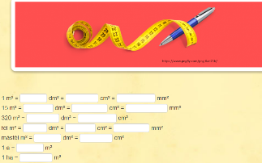
Interaktív feladat
https://learningapps.org/10390547

Slide 20

Köszönöm a figyelmet!
Jegyezd meg jól ezeket a képleteket, mert segítségükkel nagyon sok mindent ki fogsz tudni számolni az életben!

